Slide 1

계단을 오르는 로봇
이찬주 임지우

Slide 2


1. 참고
2. 제작
3. 준비
Contents

Slide 3

참고
1

Slide 4

1. 참고
https://create.arduino.cc/projecthub/jjj/stair-climbing-robot-ad2203?ref=similar&ref_id=68436&offset=3

Slide 5
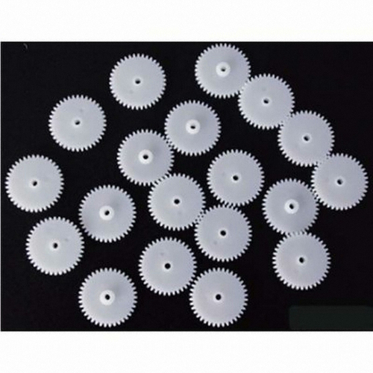
1. 참고

Slide 6
1. 참고
유투브 시청
https://www.youtube.com/watch?v=3Zx7tGtwF5g

Slide 7
제작
2

Slide 8
2.제작
주로 학생회관의 LAB실 이용
바퀴의 모터의 전선들 납땜
2) 아크릴판 레이저 커팅
3) 길고 짧은 전선들 무료대여
4) 드라이버, 파이프에 구멍 뚫기, 글루건
등 다양한 공구 이용

Slide 9
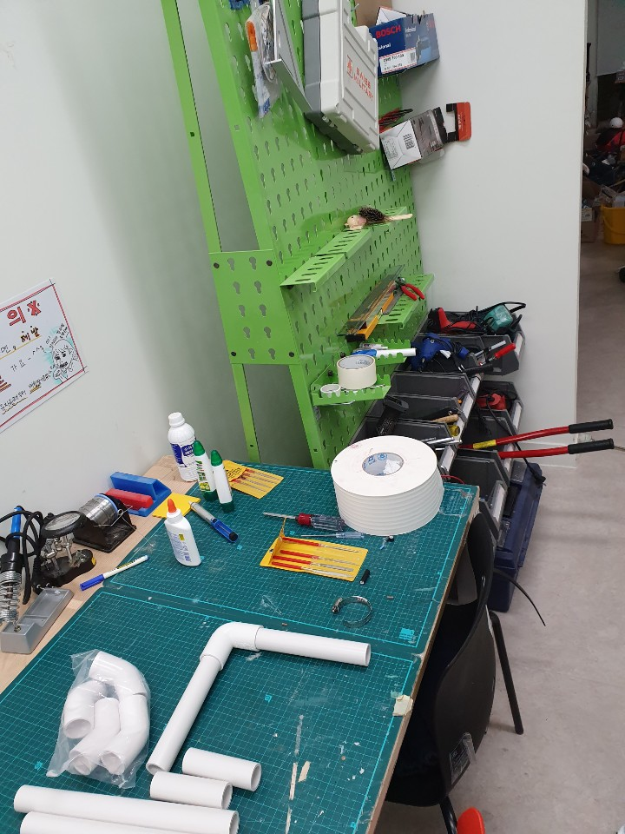
2. 제작
학생회관 LAB실에서
다양한 공구 이용

Slide 10
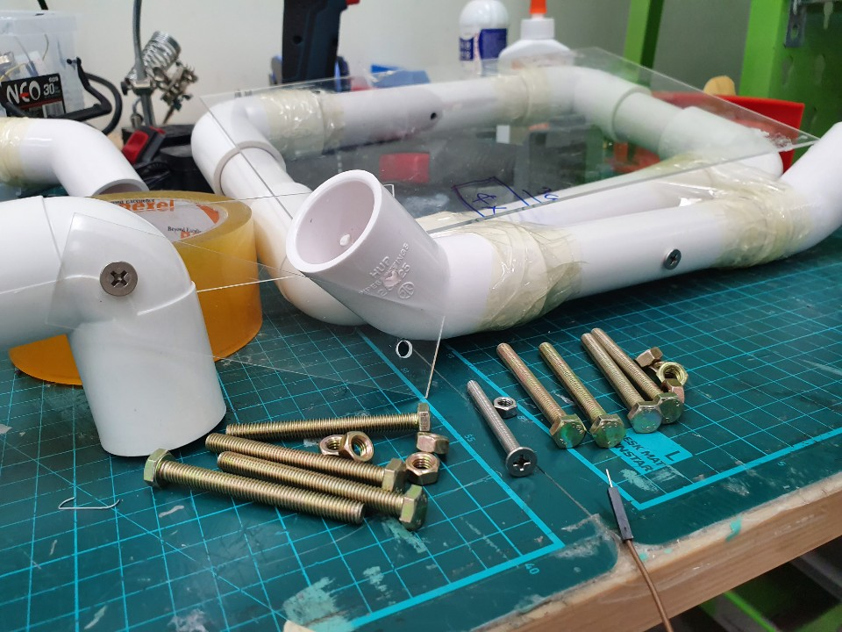
2. 제작

Slide 11
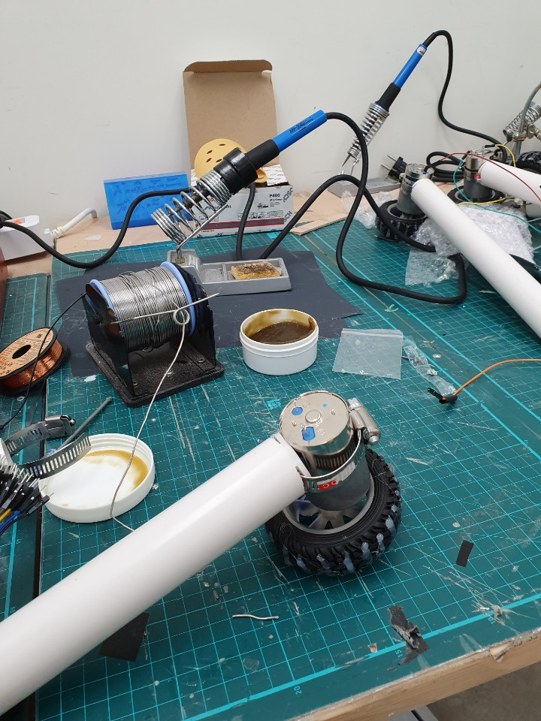
2. 제작

Slide 12
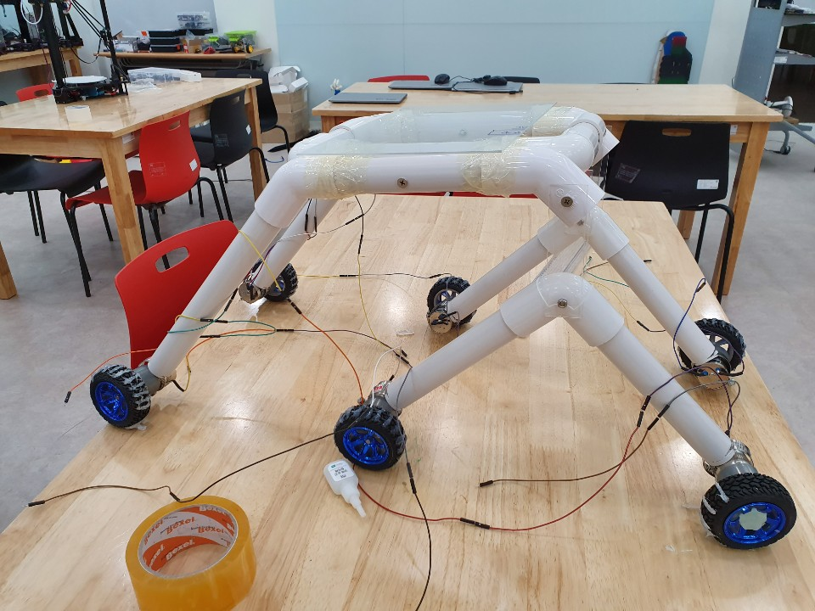
2. 제작

Slide 13
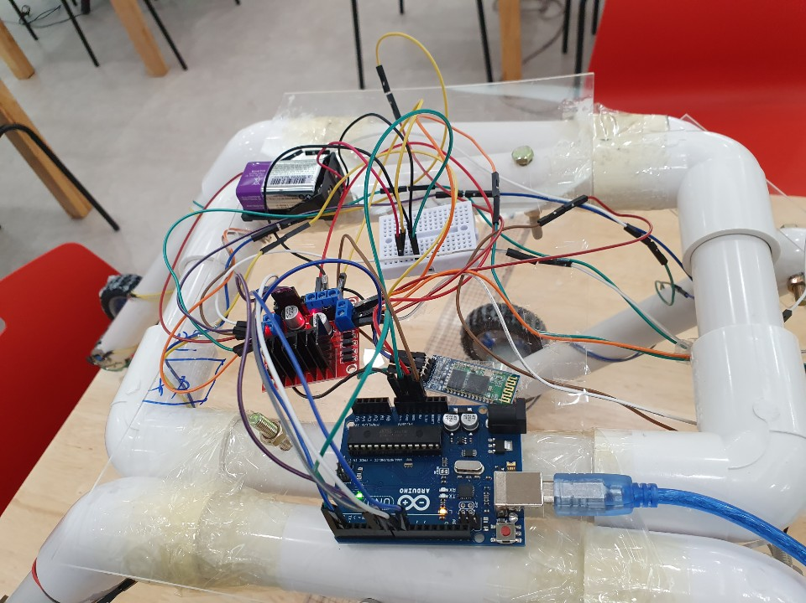
2. 제작

Slide 14
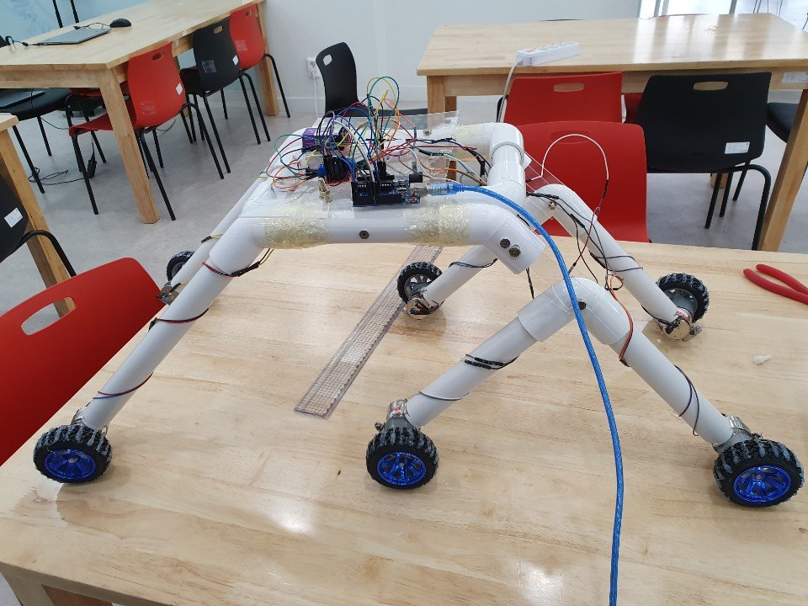
2. 제작

Slide 15
준비
3

Slide 16
3. 준비
Arduino Uno
Arduino Bluetoothth Serial Module HC – 06 -> 휴대폰제어
Servo Motor – 회전이 정해져 있기에 정확한 움직임제어
미니 빵판, 9V 전지, 각 바퀴의 모터

Slide 17
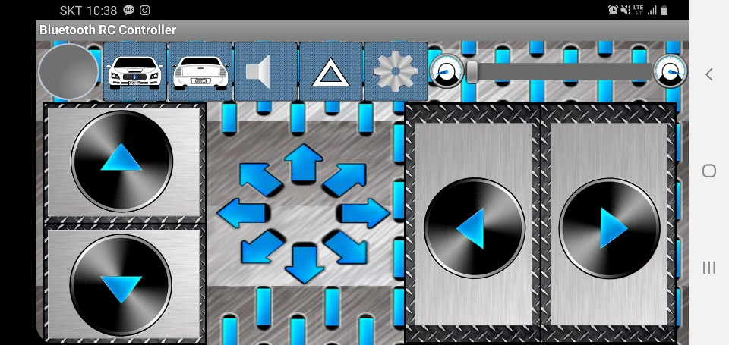
3. 준비
Bluetooth Smartphone Controller

Slide 18
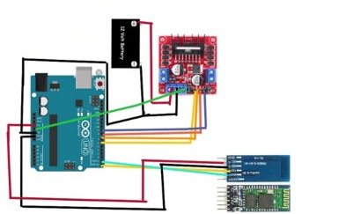
3. 준비

Slide 19
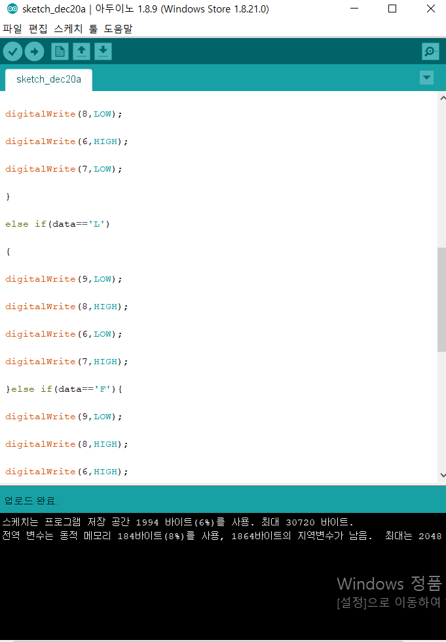
3. 준비

Slide 20
감사합니다

